Slide 1
28.4.2020.
4.C

Slide 2
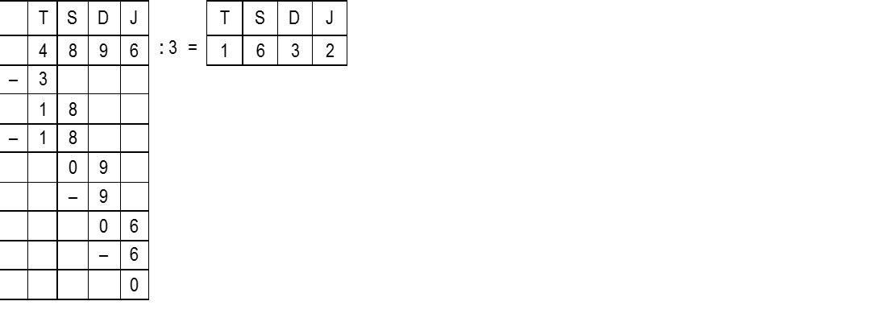
Matematika
Otvorite video PISANO DIJELJENJE JEDNOZNAMENKASTIM BROJEM i pogledajte ga do kraja.
Otvorite bilježnicu i napišite PLAN PLOČE:
PISANO DIJELJENJE VIŠEZNAMENKASTOGA BROJA JEDNOZNAMENKASTIM BROJEM

Slide 3
Matematika https://www.youtube.com/watch?v=gxEBFhWBbtM
Pažljivo pratite upute i postupak rada (duži i kraći postupak) te riješite zadatke iz videa (10. min.). Rješenja provjerite množenjem.

